Slide 1
Rövid bemutatkozás
N.D. – rólam
Educomm
Eduverzum
MVEHE
Prompt / ITStudy
SZIE
No Roaming
Külföldi mobilnet
Mobil alkalmazások fejlesztése
Code Wave
A horvát kapcsolat?!

Slide 2
NHP-hitel a gyakorlatban
Vajon jár-e mindenkinek?

Slide 3
A hivatalos információk
Nem hivatalos információk
I. pillér (új forinthitel)
II. pillér (devizahitel kiváltása)
Bankoknak 0%, felhasználóknak tőlük 2,5% MINDENESTÜL
Rendelkezésre tartás kb. 2015. június 30. (változatok vannak)
KKV-knak jár
Ingatlan vásárlás vagy építés esetén nem lehet lakóingatlan vagy nyaraló a besorolás
Nem lehet megvenni a saját ingatlant.
Személygépkocsi: pl. taxisnak igen;
Fedezet: tulajdonos vagyona, vásárolt ingóság, ingatlan
Ezt fel kell venni, ilyen olcsón mindenképp megéri;
Nem jár ám az mindenkinek;
Egy ismerősöm is próbálta, de nem adtak neki;
Mondta egy partner, hogy nekik megítélték, de elfogyott a bank kerete és várólistára tették őket.
Komolyan, ilyen van? Baszki, ezt nem hagyom ki, akkor veszek én is egy házat!

Slide 4
I. Pillér - ingatlanvásárlásra
Megkeresett bankok
BBRT
ERSTE
K&H
MKB
OTP
UNICREDIT
Cég főbb adatai:
Alapítás éve 2004.
Tulajdonosi összetétel: 3 magánszemély
Törzstőke: 15000,-Ft
2013-as adatok:
Kb. 70MHUF éves forgalom
Átlagos statisztikai létszám 4 fő
Eredmény enyhén pozitív
Korábbi évekből eredménytartalék kb. 12M.
Vásárolni kívánt ingatlan:
Vételár: 18MHUF
Önrész: 4MHUF
Minősítés: átminősítés folyamatban (volt)

Slide 5
A folyamat
2014. január 29.
Banki kapcsolatfelvétel és tájékozódás;
2014. április 14.
2014. április 15.
ÁNTSZ, Önkorm. építési osztály hozzáj.;
Földhiv. gyorsított eljárás;
Egyre szűkítettük a bankok körét;
2014. június 2.
2014. július 22.
Társasházi lakás?!
Családi ház!
Jó hosszú határidők…
Ki mit tud?!
Szerz. vélemény…
Majd pár doksit újra… (28-án)
2014. augusztus 1.
Aláírtuk a hitelszerződést;
A hitelösszeg megérkezett.
Beadtuk a bankhoz a hitelkérelmet;
Megtaláltuk a megfelelő ingatlant;
Aláírtuk az előszerződést;
Elindítottuk az átminősítést
2014. július 21.
Aláírtuk a végleges adásvételi szerződést;
Mielőtt ezt összeszedtem az elmúlt hónapok levelezéseiből és a szerződésekről, azt hittem, hogy az egész 3 hónap alatt lezajlott, de most látom, hogy ez bizony fél évig tartott.
Önkormányzat: fogalmuk sincs és nem értik, hogy az ügyfél miért kérdezgeti őket;
ÁNTSZ: rendesek, rugalmasak;
Földhivatal: kedvesek és nem kellett sorban állni, viszont elfelejtették az ügyet;

Slide 6
Nem lenne jobb a Széchenyi hitel? Az sokkal rugalmasabb, nem kell hozzá átminősíteni sem az ingatlant.
>> Sokkal rugalmasabb. Igaz, hogy 6% a kamat, + rendelkezésre tartási díj, de az nem is olyan nagy különbség. <<

Slide 7
Hivatalos válasz: csak évi 100M feletti forgalom esetén adnak;
Jó kapcsolat a fiókvezetővel…
Végül a 2012-es mérleg alapján kaptam előzetes ajánlatot, miszerint kb. 10M-t tudnak adni, az ingatlant pedig 50%-on tudják beszámítani, a többire be kell vonni másik ingatlant.

Slide 8
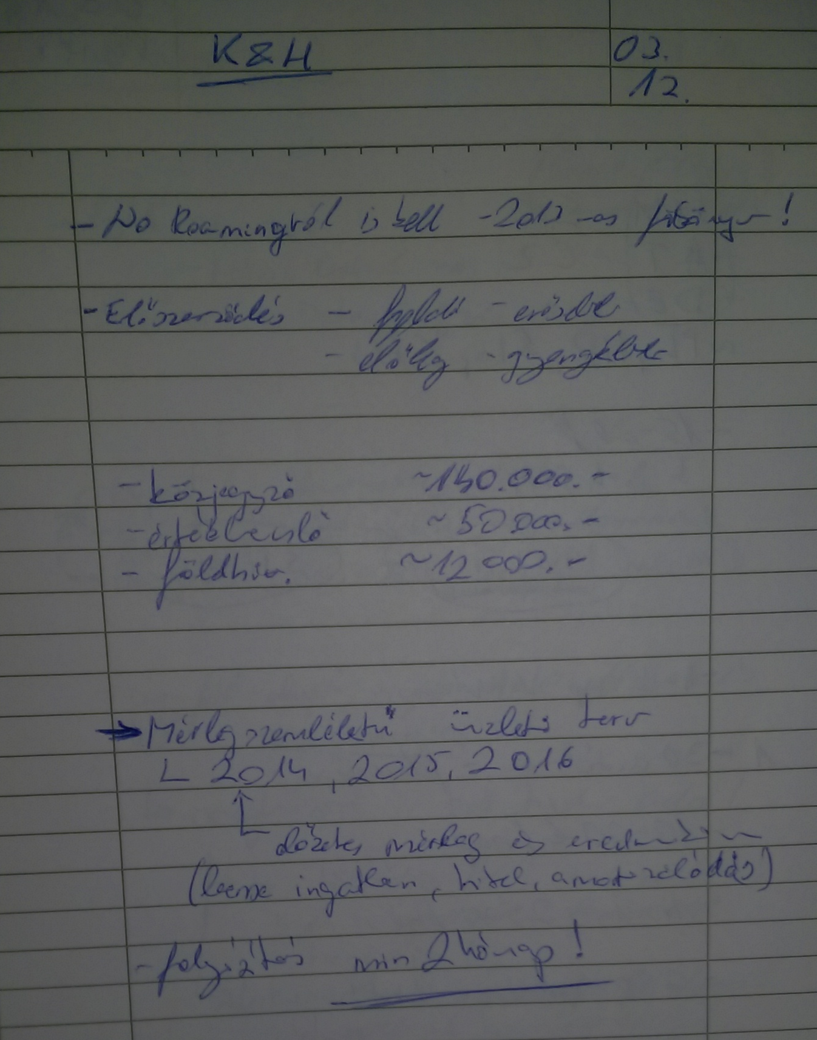

Slide 9
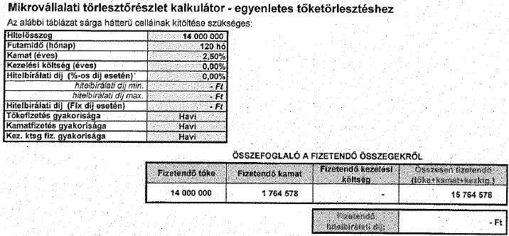
mindenképpen szükség lesz új értékbecslésre, két okból is: az egyik,hogy a cég, aki készítette, nem dolgozik Bankunknak, a másik,hogy még lakóház+udvar titulussal történt a becslés, nekünk az átminősítés utáni, üzleti irodával szükséges majd.
hangsúlyoznám, hogy a finanszírozás mindenképpen a lezárt 2012-es beszámoló alapján történjen,(a minősítést ennek alapján végeztem), ha május 20-t (2013-as mérleg lezárási időszakot átlépjük, akkor a 2013-as mérleg lezárásra figyelni kellene, hogy az üzemi eredmény ne essen 3Millió alá, mert akkor nincs lehetőségünk a 14Millió HUF hitelösszeget finanszírozni!
továbbá sajnos szükség volna kiegészítő fedezetre,(ingatlan), vagy ha az nem megoldható a Részetekről, akkor több önerő bevonására lesz szükség

Slide 10
Kb. 6 éves közös múltunk van az OTP-vel. Jelenleg is van Lendület plusz folyószámlahitelünk.
A fiókban a kapcsolattartónk szerint 20 MHUF-ig jók vagyunk.
Még az elején kalkuláció 10M-ra 10 évre.
Fedezet a vásárolt ingatlan és be kell vonni még egyet, mert csak 50-60%-on tudjuk beszámítani.
Átfutás kb. 3 hónap.

Slide 11
Első megbeszélés: átfutás 1 hónap… MAXIMUM!
14MHUF az előminősítés alapján megy
6 éves futamidővel
Hitel típusa: eseti beruházási- vagy forgóeszköz hitel
Hitelösszeg: 5.000.000 – 20.000.000,- Ft
Futamidő éven túli beruházási hitel esetében: legfeljebb 72 hónap
Futamidő forgóeszköz hitel esetében: maximum 12 hónap
Devizanem: kizárólag forint (HUF)
Törlesztés: havi egyenlő részletekben, annuitásos törlesztés
Kamat: évi 2%
Egyéb banki költség, díj: nincs**
AVHGA kezességvállalás díja: évi 0,50%
Működési múlt: min. 36 hónap (tényleges árbevétel alapján)
Hitelcél beruházási hitel esetén: tárgyi eszköz vásárlás***
Hitelcél forgóeszközhitel esetén: készlet finanszírozás***
Fedezet:
Agrár-Vállalkozási Hitelgarancia Alapítvány (AVHGA) 80%-os intézményi kezességvállalása
magánszemély készfizető kezességvállalása****
előírt minimális számlaforgalom
Saját erő: új beruházási hitel esetén min. 20% szükséges

